Slide 1
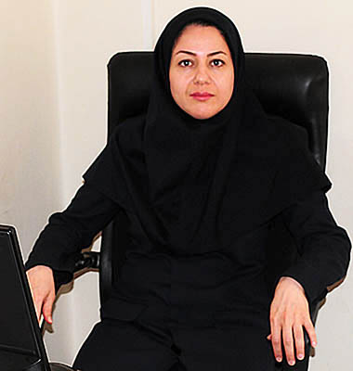
روز هفته | 10:00 – 8:00 | 12:00 – 10:00 | 15:00 – 13:00 | 17:00 – 15:00
شنبه | امور آموزشی | امور آموزشی | مشاوره پژوهشی
یکشنبه | شورای تحصیلات تکمیلی دانشگاه | امور تحصیلات تکمیلی | مشاوره دانشجویی
دوشنبه | امور آموزشی | آناتومی و فیزیولوژی پیشرفته سیستم قلبی- ریوی | شركت در شوراي آموزشي -پژوهشی
سه شنبه | -الکتروتراپی 2- عملی - فیزیوتراپی در قلب و عروق | الکتروتراپی 2- تئوری | سمینار
چهارشنبه | شورای آموزشی دانشگاه | -الکترونورومیوگرافی 3 -الکترونوروفیزیولوژی بالینی پیشرفته | فوق برنامه
پنجشنبه | شرکت درکارگاه ها وکنفرانس های علمی
نام و نام خانوادگی
سارا ابوالاحراری شیرازی
معاون آموزشی و تحصیلات تکمیلی
شماره تماس: 36271551-071 داخلی 202
پست الکترونیک: sahrari@Sums.ac.ir

